Slide 1
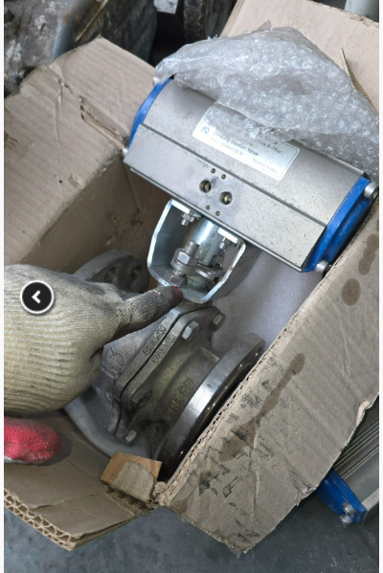
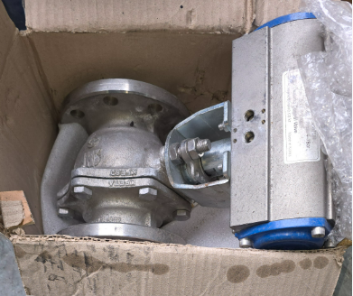
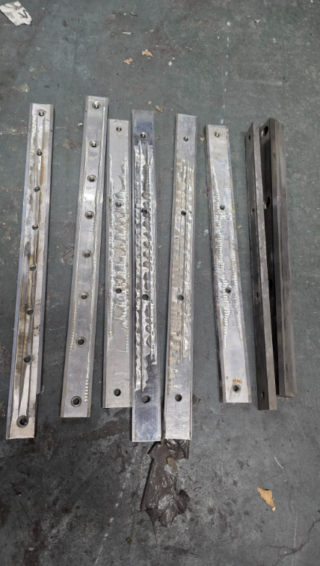
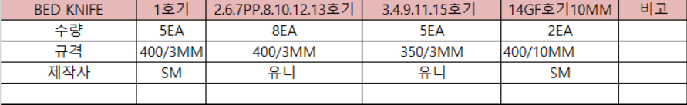
[ 보전 수선비 보고 – 4월 8일 ]
번호 | 수리내용 | 세부내용 | 수리금액 | 사 진
1 | 액츄레이터 Ball Valve 수리(#10, 11호기) | ■ 사유 - #10호기 탈크이송용 액츄레이터 오링파손 - #11호기 원료이송용 액츄레이터 시트(80A) | 300,000
2 | 펠렛타이져 BED Knife 연마수리 | ■ 사유 - 마모가 심한 Bed Knife 일괄 연마수리 - ’25년 12월 ~ ’25년 3월 교체품 - 총 8개로 (400mm/ 4개, 350mm/ 4개) - 견적가 : 664,000원->최종 640,000원 ■ 첨부1. Bed Knife 재고현황(수리품 포함) | 640,000
첨부1. Bed Knife 재고현황

